Slide 1


计算机通信
与网络
…
C
OMPUTER
华中科技大学
Communication and Network

Slide 2
第2章 应用层
_{A}
_{pplication Layer}
……

Slide 3
目 录
应用层协议原理
Web和HTTP
因特网中的电子邮件（线上MOOC+课堂讨论）
DNS：因特网的目录服务（线上MOOC+课堂讨论）
P2P文件分发（线上MOOC+课堂讨论）

Slide 4
应用层协议原理
_{T}
heory of Application Layer Protocol
……

Slide 5














常见的网络应用
上网浏览新闻
和熟悉的或者陌生的朋友聊天
网络电话
IE
Maxthon
FireFox
Skype
QQ
Net2Phone
MSN Messenger
QQ
UC
QQ浏览器
360浏览器
Chrome
微信
阿里旺旺

Slide 6



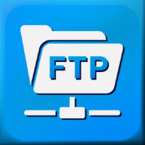





常见的网络应用
资源共享
网络游戏对战
CS
魔兽世界
BT
联众
FTP
电驴
迅雷
绝地逃生
王者荣耀

Slide 7









常见的网络应用
在线视频
搜索引擎
VOD
PPLive
爱奇艺
Google
百度
Bing
暴风影音
腾讯视频
优酷

Slide 8

常见的网络应用
这么多应用通过网络充斥在我们的生活中，那么从网络的角度，它们到底具有哪些共性呢？

Slide 9
什么是网络应用程序
可以向网络发送数据
可以从网络接收数据
可以对数据进行处理
也许还能够
将数据展现在界面上，以非常友好的方式让你知道它在做什么，免得你说它怠工。
时不时的弹出一个小窗口，提示你不要太辛勤工作，以表示对你无微不至的关怀。

Slide 10
决定你的网络应用所需采用的体系结构
客户机
/服务器
体系结构（C/S）
P2P体系
结构
混合体系
结构

Slide 11
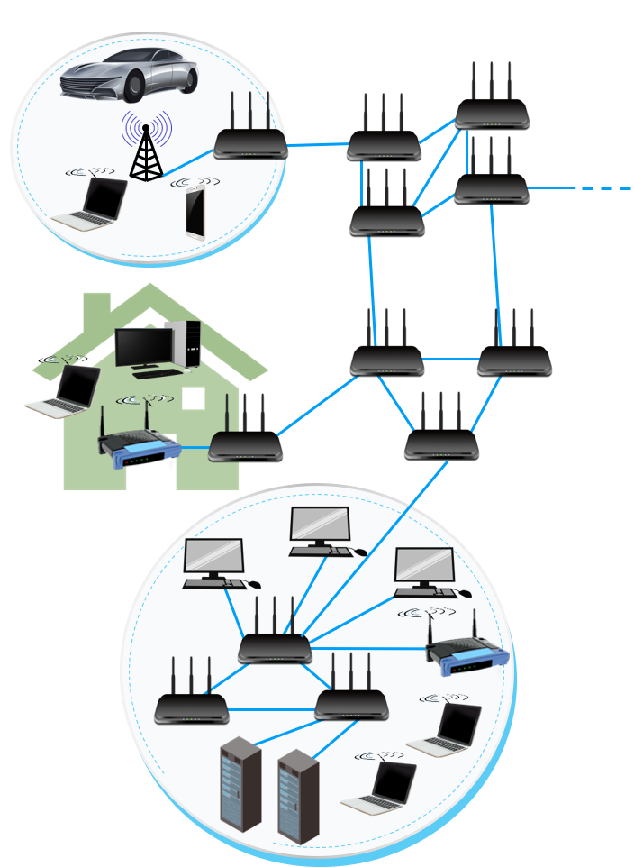

客户机/服务器体系结构
存在一个能够向客户机提供服务的服务器。
例如：WEB服务器。
存在一个或者多个主动连接服务器，试图从服务器那里获取所需服务的客户机。
例如：IE浏览器。

Slide 12
客户机/服务器体系结构
特别注意1
客户机之间不能互相通信。
特别注意2
为提高服务器的处理能力， 通常采用服务器集群（Server Farm）。

Slide 13



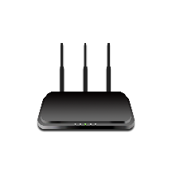


客户机/服务器体系结构
S
C
C
S
C
C
C

Slide 14

P2P体系结构
任何一方既提供服务又享受服务。
结点之间可以直接通信。
结点的地址以及他们之间的连接可能随时发生变化。
例如：迅雷、PPLive。
特别注意：P2P体系结构非常容易扩展，但也特别难管理

Slide 15
P2P体系结构
C
C
C
C
C
C

Slide 16
混合体系结构
那混合体系结构自然而然就是C/S体系结构和P2P体系结构的混合体喽。
C
C
S
C
C

Slide 17
网络应用会涉及到多个组成部分的交互
同一台主机上的进程之间通信的规则，由操作系统制定，和计算机网络无关，本课程就不讨论了。需要了解的，请回头看看《操作系统原理》及相关书籍。
不同主机上的进程之间通信的规则，当然就和网络相关了，这套规则在计算机网络中，称之为“应用层协议”，也是本章重点讨论的内容。

Slide 18
应用层协议定义了
01
交换的报文类型
02
各种报文类型的语法
应用层协议 ≠ 网络应用
03
字段的语义
04
进程何时、如何发送报文及对报文进行响应

Slide 19
因特网会给网络应用提供很多不同类型的服务，你的网络应用需要哪些服务呢？
数据的可靠传输
你的网络应用是否需要？
带宽的自动控制
你的网络应用是否带宽敏感？
传输和反馈的实时性
安全性

Slide 20
常见应用程序对传输服务的要求
应用程序
文件传输
e-mail
Web 网页
实时音频/视频
存储音频/视频
交互式游戏
金融应用
数据丢失
不丢失
不丢失
不丢失
允许丢失
允许丢失
允许丢失
允许丢失
不丢失
带宽
弹性
弹性
弹性
音频: 5Kb-1Mb
视频:10Kb-5Mb
同上
几 Kb/s 以上
弹性
实时性
无
无
无
100 msec
few secs
100 msec
yes and no

Slide 21
TCP
面向连接
在客户端和服务器进程之间需要建立连接。
拥塞控制
当网络超负荷时，通知发送端口，减缓发送速度。
可靠传输
在发送和接收进程之间。
不提供
实时性, 最小带宽承诺。
流量控制
发送数据的速度决不超过接收的速度 。

Slide 22
UDP
在客户端和服务器进程之间实现“不可靠的”数据传输。
不提供
连接建立， 可靠性保证，流量控制，拥塞控制，实时性，最小带宽承诺。

Slide 23
因特网常见应用采用的传输协议
应用协议
smtp [RFC 821]
telnet [RFC 854]
http [RFC 2068]
ftp [RFC 959]
专有协议
(e.g. RealNetworks)
NFS
专有协议
(e.g., Vocaltec)
应用
e-mail
远程终端访问
Web
文件传输
流媒体
远程文件服务器
IP电话
所依赖的传输协议
TCP
TCP
TCP
TCP
TCP or UDP
TCP or UDP
typically UDP

Slide 24
安全性
TCP/UDP天生不具备安全性
如果你敢把密码以明文送给TCP/UDP，TCP/UDP就敢把明文送给网络。
安全套接字层SSL
提供加密的TCP连接
数据的完整性检查
端点身份鉴别
SSL位于应用层与TCP之间

Slide 25
当你的网络应用程序Run起来后，就变成了网络应用进程。可能还会产生如下问题:
当你的网络应用和其它人开发的网络应用共同运行在一台主机上时，如何把不同的网络应用区分开来？
通信子网只负责把数据交付到主机，并不负责把数据交付到应用，主机如何知道数据该交付到哪个网络应用？

Slide 26
一个例子
你们整栋宿舍有一个信箱，栋长每天都会查看一次信箱，取走新的信件和报纸，当你有信件需要寄送时，直接投递到邮局的邮筒里。
假设
邮递员仅把邮件送到每栋宿舍唯一的信箱，并不负责投递到个人。
栋长取出新的信件和报纸后，负责将信件和报纸投递到具体的房间。

Slide 27

一个例子
你们整栋宿舍有一个信箱，栋长每天都会查看一次信箱，取走新的信件和报纸，当你有信件需要寄送时，直接投递到邮局的邮筒里。
问题
栋长如何区分哪封信件属于哪个房间呢？

Slide 28
类比到因特网，提供了类似的解决方法，那就是“套接字（Socket）”
每个网络应用进程都有一个属于自己的套接字，该套接字在整个因特网上独一无二。
标识该网络应用进程运行在因特网上哪一台主机上，通常使用32位的IP地址进行标识。
主机地址
端口地址
在该主机上标识该网络应用进程，通常使用16位的端口号进行标识。
e.g.，WEB Server：80；Mail Server：25；
所以套接字的长度为48位。

Slide 29

类比到因特网，提供了类似的解决方法，那就是“套接字（Socket）”
进程通过套接字来接收和发送报文
host or
server
host or
server
套接字相当于一个通道
controlled by
app developer
process
process
发送进程将报文交给套接字。
socket
socket
TCP with
buffers,
variables
Internet
TCP with
buffers,
variables
套接字将这些报文传输到接收进程的套接字。

Slide 30
接下来……
01
协议到底怎样工作
02
传输层的服务是如何提供的
03
套接字如何工作
04
IP地址是怎么回事
05
网卡和网线起了什么样的作用
06
如何保证网络应用的安全性和性能

Slide 31
本章重点讨论的网络应用
WEB
SMTP
DNS
P2P

Slide 32
Web和HTTP
_{W}
_{eb and HTTP}
……
Notes:
端口与P字对齐

Slide 33
历史的回顾
19世纪70年代，电话的发明，扩展了人类通信的范围，增强了人类通信的实效性
20世纪20年代，广播收音机和电视的发明，极大的丰富了人类可获取信息
20世纪90年代，WEB的发明，极大的提高了人类主动获取信息的能力
广播收音机/电视机和WEB的异同点
都是广播和按需操作
你不能发布电视节目，但可以发布WEB内容

Slide 34





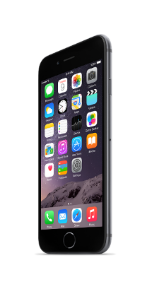
WEB的构成
WEB服务器：
IIS
Apache
TomCat……
HTTP request
运行Firefox的PC
HTTP response
HTTP request
HTTP response
运行Apache的Web服务器
运行Safari的iphone

Slide 35





WEB的构成
浏览器：
IE
Maxthon
Firefox
HTTP request
运行Firefox的PC
HTTP response
HTTP request
HTTP response
运行Apache的Web服务器
运行Safari的iphone

Slide 36
WEB的构成
协议
HTTP/1.0
HTTP1.1…
信息表达的协议——HTML
HTTP request
信息传输的协议——HTTP
运行Firefox的PC
HTTP response
HTTP request
特别说明：WEB属于C/S模式
HTTP response
运行Apache的Web服务器
运行Safari的iphone

Slide 37
WEB内容的表达
Web 页面由一些对象组成。
对象可以是HTML文件、JPEG图片、音频文件、Java Applet……
HTML文件是Web页面的基础，它可以包括各种各样的对象，是一个容器对象。
任何一个对象都可以用 URL来定位。
URL的例子
www.hust.edu.cn/
cs/pic.gif
主机名
路径名

Slide 38
WEB内容的传输
HTTP协议
http1.0: RFC 1945
客户端/服务器模式
http1.1: RFC 2068
客户端
浏览器请求、接收、展示 Web对象（ objects）
HTTP request
运行Firefox的PC
HTTP response
服务器
Web 服务器发送对象对请求进行响应
HTTP request
HTTP response
运行Apache的Web服务器
运行Safari的iphone

Slide 39
WEB内容的传输
http: TCP 传输服务
客户端启动TCP连接(创建套接字) 到服务器, 端口 80。
服务器接受来自客户端的 TCP 连接。
http 报文(应用层协议报文) 在浏览器 (http client) 和Web服务器(http server)之间进行交换。
关闭TCP 连接。

Slide 40
HTTP1.0的传输模式
非持久性连接
假设用户键入了一个 URL www. hust.edu.cn/cs/home.index
该网页包含文本并引用了10 jpeg 图片

Slide 41
HTTP1.0的传输模式
非持久性连接
1a. http 客户端启动 TCP 连接到www.hust.edu.cn上的http 服务器 （进程）。 Port 80 是 http 服务器的默认端口。
1b. 在www.hust.edu.cn 上的http 服务器在 port 80 等待 TCP 的连接请求。“接受” 连接并通知客户端。
2. http客户端发送 http 请求报文（包括URL） 进入 TCP 连接插口（socket）。
3. http 服务器接收到请求报文，形成 响应报文（ 包含了所请求的对象 ，cs/home.index）， 将报文送入插口（socket）。
time
4. http 服务器关闭 TCP 连接。

Slide 42
HTTP1.0的传输模式
非持久性连接
4. http 服务器关闭 TCP 连接。
5. http 客户端接收到了包含html文件的响应报文。分析 html 文件, 发现 10 个引用的 jpeg 对象。
6. 对10 jpeg objects 逐个重复1-5 步。
time

Slide 43


非持久性连接工作机制
取对象需要2 RTTs
TCP 连接
对象请求/传送
建立
TCP连接
总时间 = 2RTT + 文件传输时间
RTT
请求文件
许多浏览器同时打开多个并行的连接来改善性能
文件
传输时间
RTT
收到文件
time
time

Slide 44
HTTP1.1引入的新传输模式
持久连接
服务器在发送响应后，不再断开TCP连接，而是保持该连接，用于后续对象的传送，直至该连接“休息”了一个较长的时间后，方断开该连接。
减少了对服务器端连接数的需要，从而减少了对服务器端套接字资源的占用，提高了服务器的负载能力。
持久连接又可以分为
非流水线方式
一个对象传输完成方能传输下一个
流水线方式
可以一次性发送所有请求，慢慢接收

Slide 45
HTTP报文类型
HTTP
请求报文
HTTP
响应报文

Slide 46
HTTP请求报文
HTTP请求报文的一般格式
一段典型的HTTP请求报文（ASCII）
回车符
请求行
(GET, POST, HEAD 命令)
换行符
请求行
方法
sp
URL
sp
版本
cr
lf
GET /index.html HTTP/1.1\r\n
Host: www-net.cs.umass.edu\r\n
User-Agent: Firefox/3.6.10\r\n
Accept: text/html,application/xhtml+xml\r\n
Accept-Language: en-us,en;q=0.5\r\n
Accept-Encoding: gzip,deflate\r\n
Accept-Charset: ISO-8859-1,utf-8;q=0.7\r\n
Keep-Alive: 115\r\n
Connection: keep-alive\r\n
\r\n
首部字段名：
sp
值
cr
lf
首部行
…
首部
诸行
首部字段名：
sp
值
cr
lf
空行
cr
lf
实体主体
单独一行回车、换行表示报文首部结束

Slide 47
请求行支持的方法
HTTP 定义的方法
GET
向服务器请求指定URL的对象
POST
用于向服务器提交表单数据也可以同时请求一个WEB页面
请求行
方法
sp
URL
sp
版本
cr
lf
HEAD
首部字段名：
sp
值
cr
lf
返回响应报文，不包含请求的对象
首部行
…
PUT
上传的文件放在实体主体字段中，目标路径由URL字段标明
首部字段名：
sp
值
cr
lf
空行
cr
lf
DELETE
删除URL字段中指定的文件
实体主体

Slide 48
请求行支持的方法
另一种上传数据的方式
使用GET方法
将需要上传的数据放到URL中
请求行
方法
sp
URL
sp
版本
cr
lf
首部字段名：
sp
值
cr
lf
首部行
…
www.somesite.com/animalsearch?monkeys&banana
首部字段名：
sp
值
cr
lf
空行
cr
lf
实体主体

Slide 49
HTTP响应报文
HTTP响应报文的一般格式
一段典型的HTTP响应报文（ASCII）
状态行
(协议状态码状态短语)
状态行
版本
sp
状态编码
sp
短语
cr
lf
HTTP/1.1 200 OK\r\n
Date: Sun, 26 Sep 2010 20:09:20 GMT\r\n
Server: Apache/2.0.52 (CentOS)\r\n
Last-Modified: Tue, 30 Oct 2007 17:00:02 GMT\r\n
ETag: "17dc6-a5c-bf716880"\r\n
Accept-Ranges: bytes\r\n
Content-Length: 2652\r\n
Keep-Alive: timeout=10, max=100\r\n
Connection: Keep-Alive\r\n
Content-Type: text/html; charset=ISO-8859-1\r\n
\r\n
data data data data data ...
首部字段名：
sp
值
cr
lf
首部行
…
首部
诸行
首部字段名：
sp
值
cr
lf
空行
cr
lf
实体主体
数据, e.g., 被请求的html文件

Slide 50
常见的HTTP响应状态码和短语
200 OK
请求成功, 被请求的对象在报文中
301 Moved Permanently
被请求的对象被移动过, 新的位置在报文中有说明 (Location:)
状态行
版本
sp
状态编码
sp
短语
cr
lf
首部字段名：
sp
值
cr
lf
首部行
服务器不懂请求报文
400 Bad Request
…
首部字段名：
sp
值
cr
lf
服务器上找不到请求的对象
404 Not Found
空行
cr
lf
505 HTTP Version
Not Supported
服务器不支持请求报文使用的HTTP协议版本
实体主体

Slide 51

了解HTTP报文格式最好的方法就是自行测试
1. 用Telnet 连接测试用的服务器:
打开 TCP 连接到 port 80
(默认的http 服务器端口) 位于cis.poly.edu后续键入的内容将发送到cis.poly.edu的80 号端口
telnet cis.poly.edu 80
2. 键入一条 http请求报文:
GET /~ross/ HTTP/1.1
Host: cis.poly.edu
将该指令键入后 (按两次回车键), 就将此最短之 (但是完整的) GET 请求发到了 http 服务器
3. 请注意观察http服务器发回的响应报文!
（或者使用Wireshark观察捕获的HTTP请求/响应报文）

Slide 52
用户-服务器交互：Cookie
WEB站点使用Cookie的目的
限制用户的访问
把内容和用户身份关联起来
Cookie技术的组成部分
在HTTP响应报文中有一个Cookie首部行
在HTTP请求报文中也有一个Cookie首部行
在用户的端系统中保留了一个Cookie文件，由用户浏览器负责管理
在Web站点有一个后端数据库

Slide 53
Cookie工作流程
客户端
服务器
Cookie file
http请求报文
服务器为
用户创建ID:
1678
ebay: 8734
后端数据库
的记录
http响应报文 +
Set-cookie: 1678
Cookie file
http请求报文
cookie: 1678
amazon: 1678
ebay: 8734
Cookie
标明的动作
访问
http响应报文
一周以后:
访问
Cookie file
http请求报文
cookie: 1678
Cookie
标明的动作
amazon: 1678
ebay: 8734
http响应报文

Slide 54
用户-服务器交互：Cookie
Cookies能为我们带来什么好处呢？
认证
“购物车”
“推荐”
用户会话状态
(Web e-mail)
Cookies和私密性
Cookies允许网站获得相当多的用户的信息
你可能会向网站提供你的姓名和E_Mail地址
搜索引擎也可以使用cookie和重定向技术获得很多的信息
广告公司也可以通过用户访问过的网站来获得用户的相关信息

Slide 55
因特网中的电子邮件
_{E}
-mail in the Internet
……

Slide 56
DNS：因特网的目录服务
_{D}
NS:Diretory Service in the Internet
……

Slide 57
P2P文件分发
_{F}
ile Distribution in the P2P
……

Slide 58

本章小结
应用程序架构
客户-服务器
P2P
应用服务要求:
可靠性、带宽、延迟
互联网传输服务模式
面向连接、可靠: TCP
不可靠、数据报: UDP
具体协议:
HTTP
SMTP、POP3、IMAP
DNS
P2P: BitTorrent

Slide 59
本章小结
重要主题
典型的请求/回复消息交换：
客户端请求信息或服务
服务器用状态代码, 数据响应，
消息格式:
首部: 提供数据信息的字段
数据：正在通信的信息（有效载荷）
控制 vs. 消息
带内, 带外
集中vs.分散
无状态 vs. 有状态
可靠 vs. 不可靠
“网络边缘的复杂性”

Slide 60
课后思考题
复习题 2、5、10、11、16、20、21、23
习 题 1、4~11、17、22~24、26

Slide 61
作业
习题
4、7、9

